Slide 1


Projeto de Alarme
Leandro de Assis Correia
RA 201751207013

Slide 2
Cronograma
Introdução
Apresentação do Projeto
Aplicabilidade no cliente
Conclusão

Slide 3


Introdução
Objetivo dessa apresentação é mostrar os ensinamentos aprendidos na disciplina de microcontroladores. Alinhando o conhecimento teórico a práticos. Esse projeto também é uma aplicação prática na empresa o qual atuo junto ao projeto de excelência operacional e de pequenas iniciativas que geram grandes impactos.

Slide 4
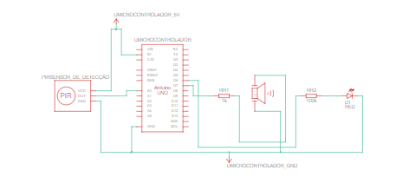
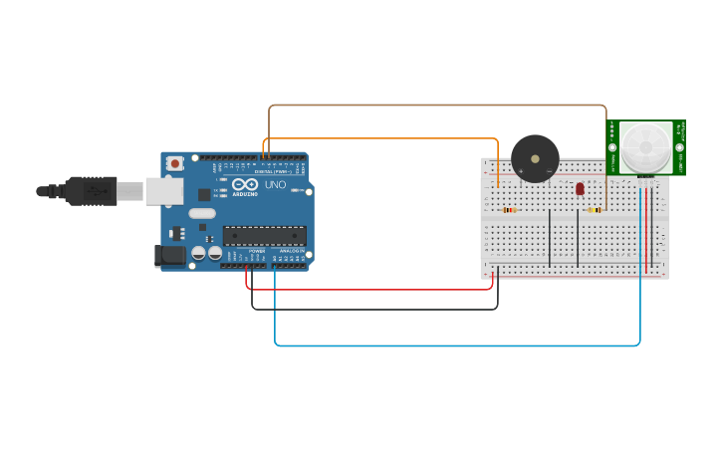
Apresentação do Projeto
Lista de Materiais
1 Microcontrolador
1 Buzzer Alarme Sonoro
1 Sensor de Movimento IR
1 Giroled
1 Resitor de 1k ohm
1 Resitor de 100k ohms

Slide 5
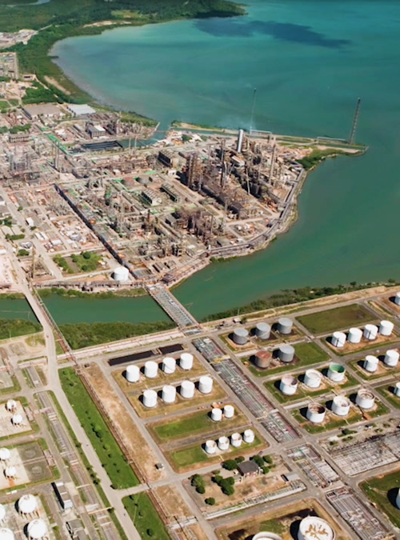
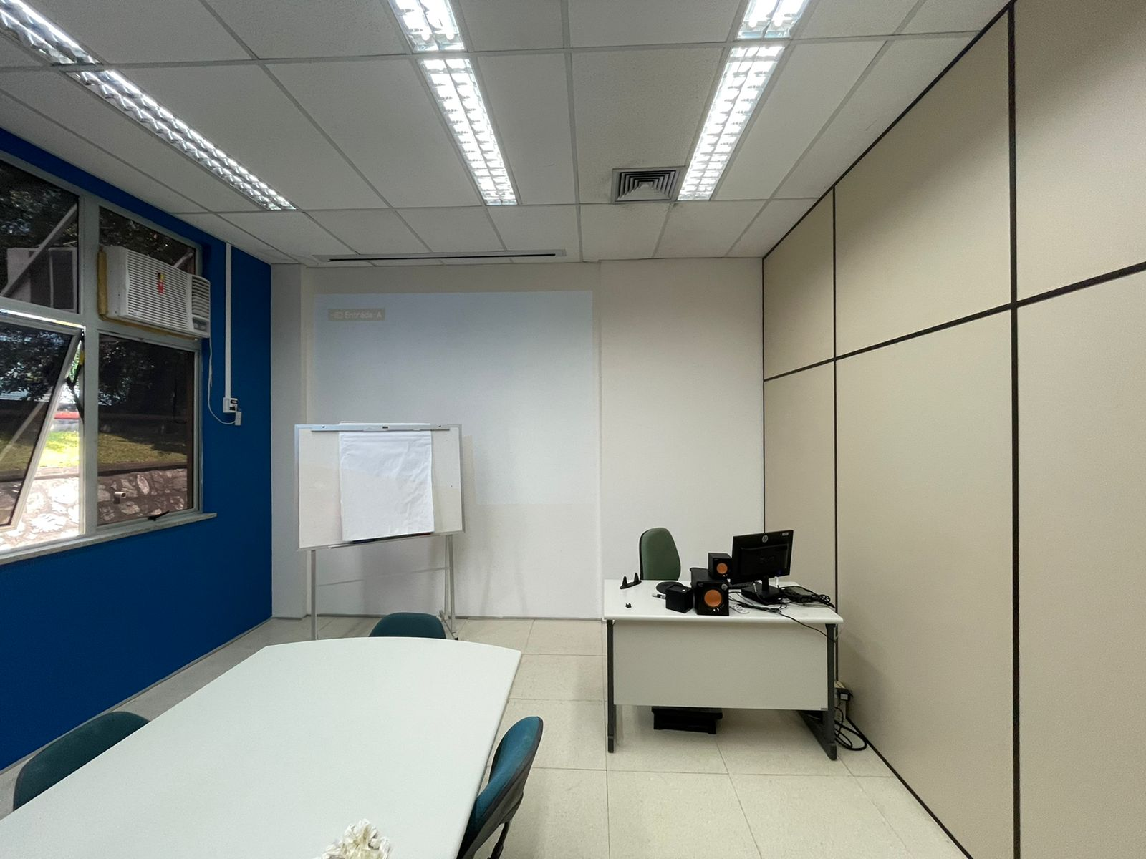
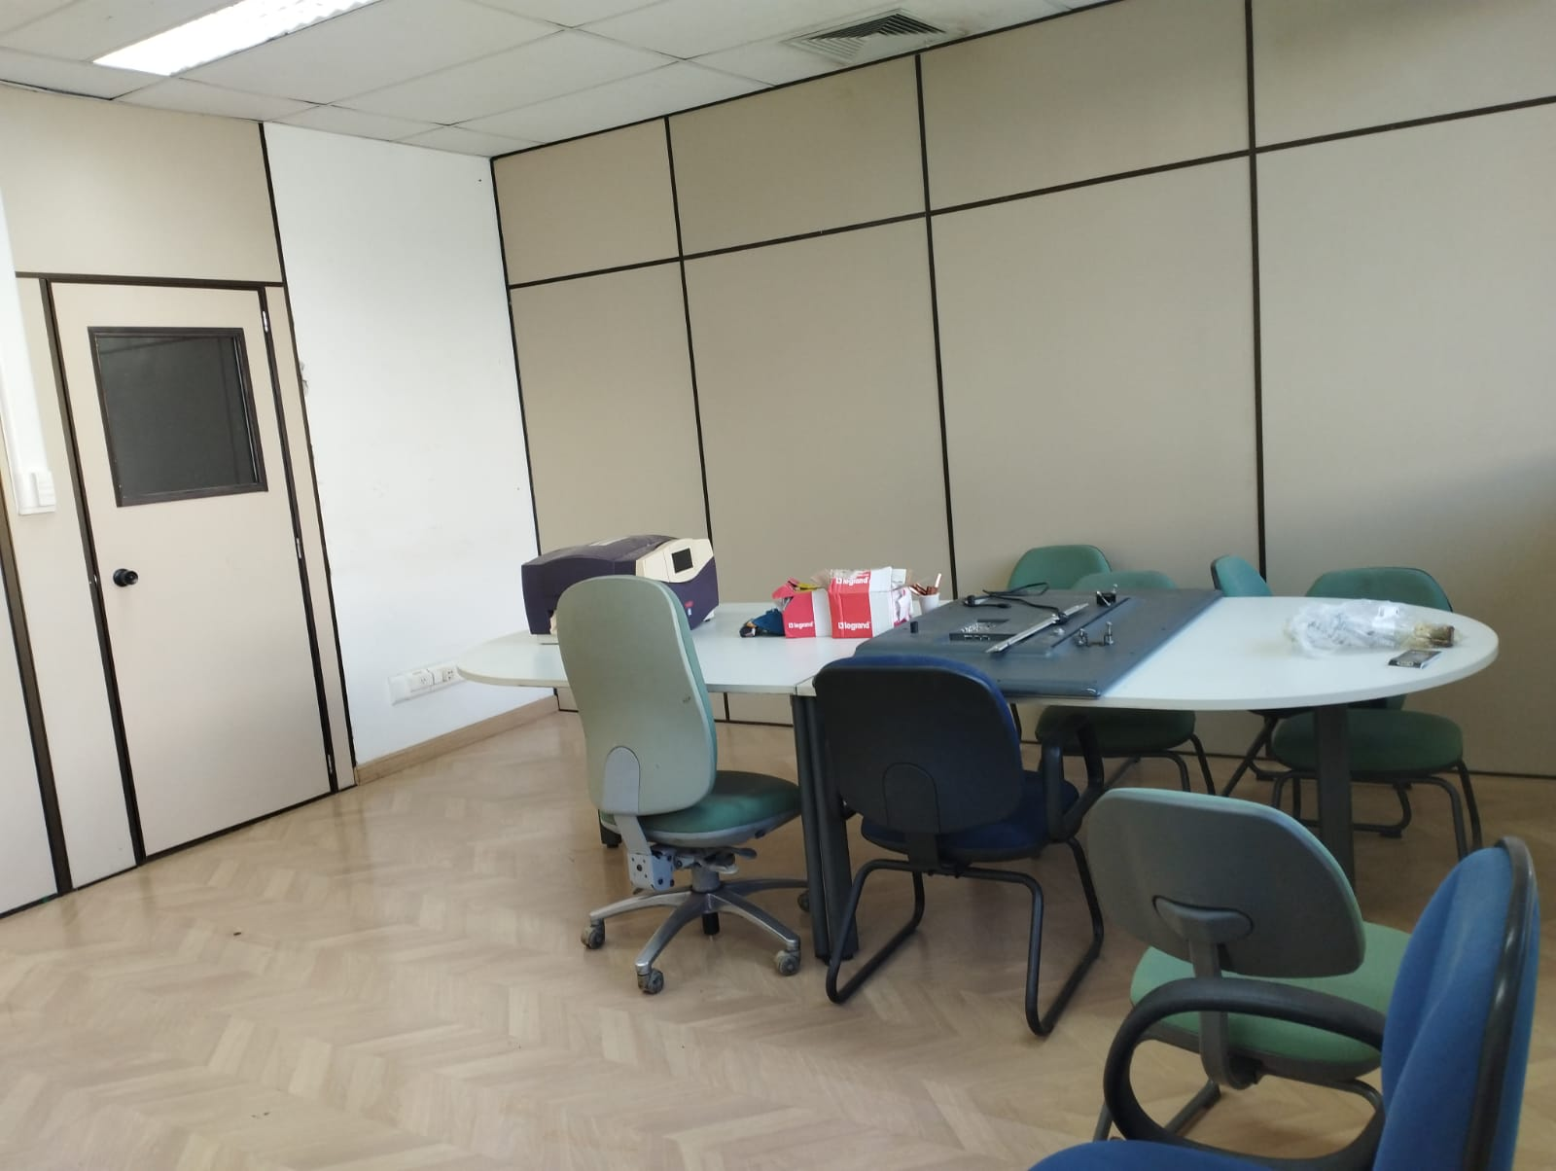

Apresentação no cliente
Esse projeto foi apresentado ao programa Eleva da Acelen, refinaria de Mataripe na Bahia, como projeto de auxílio ao setor de segurança patrimonial da companhia a gerir os prédios administrativo. Um projeto piloto está em fase de implantação para expansão em todos os setores administrativo da companhia.

Slide 6

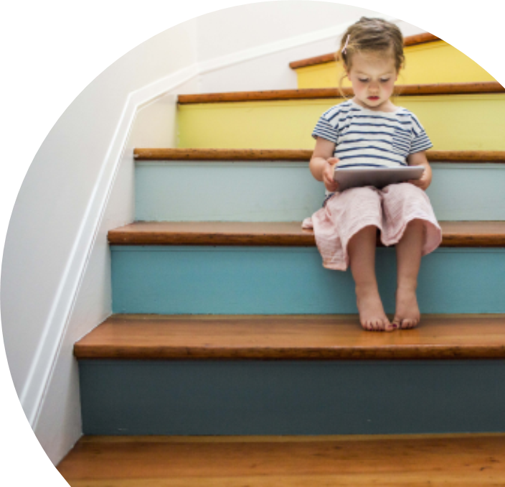
Resumo
O fomento da teoria e aplicação prática, faz com que o projeto tenha baixo custo de implantação para a companhia. Ainda ajuda a inibir o furto de bens patrimoniais da empresa.

